Slide 1
論文管理システムの提案
小池瑞生
高橋亮至
峯久朋也
杉本孝太
藤田十夢

Slide 2
提案システム
Web上で動作
基本機能
ユーザー機能
認証、個々の論文管理
論文の一覧・詳細表示
論文名・著者・雑誌名・掲載年
PDF
論文の追加・削除

Slide 3
遷移図
新規登録
パスワード再登録
TOPページ
ログイン画面
パスワード
新規発行
メイン画面
論文追加
論文詳細

Slide 4
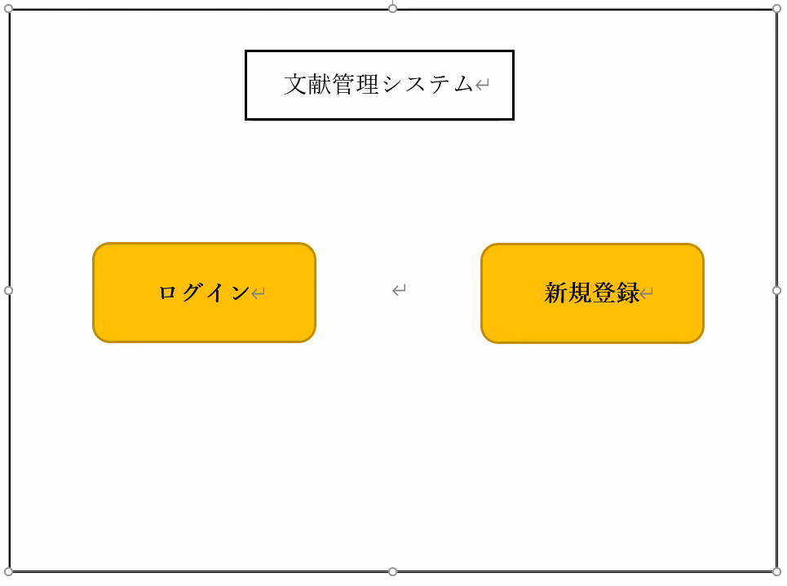
TOPページ（ログイン・新規登録画面）
最初に表示される画面
ユーザー登録済みの場合はログイン
ユーザー登録していない場合は新規登録が必要

Slide 5
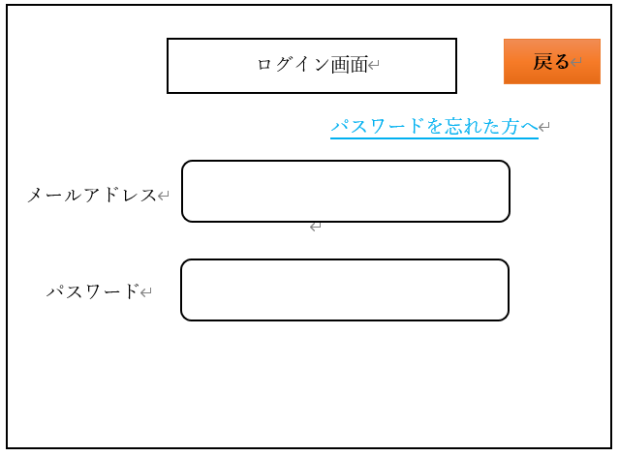
ログイン画面
ログインの際に登録したメールアドレスとパスワードを入力
メールアドレスまたはパスワードが一致しない場合、正しく入力されるまでログインできない
パスワードを忘れた場合は「パスワードを忘れた方へ」を押すとパスワード再登録画面へ遷移
戻るボタンを押すとTOPページに遷移
ログイン

Slide 6

ID・パスワード忘れ2
(パスワード新規発行)
メールアドレスURLより
ID・パスワード忘れ１で入力した メールアドレスのURLをから遷移
新規パスワードを入力
新規パスワードを再入力（確認用）
登録ボタンで新規パスワードが登録
戻るボタンでログイン画面に遷移
パスワードを新規発行
新規パスワード入力
新規パスワード再入力
登録

Slide 7
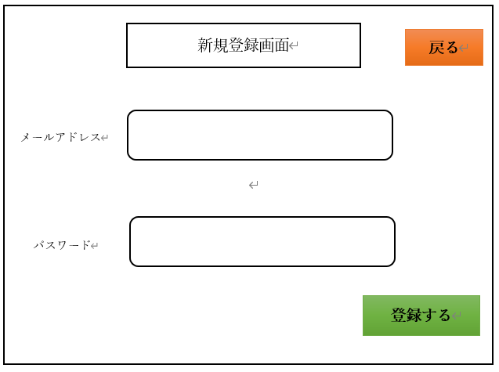
新規登録画面
メールアドレスとパスワードを入力
入力後，登録ボタンをクリックすることで，新規ユーザとして登録される
戻るボタンで，前の画面に遷移可能
ログアウト

Slide 8
メイン画面
メイン
論文１
論文２
ログインしたら表示される画面
ユーザーが登録した論文の一覧が閲覧可能
論文を押すとブラウザの別タブでその論文の詳細画面が追加
新規論文登録ボタンを押すと論文追加画面に遷移
登録論文削除ボタンを押すと選択している論文が削除される
選択はチェックボックスで行う
警告文を表示
論文一覧
ログアウト
＋新規論文登録
－登録論文削除
 | 論文名 | 最終更新日 | 登録日時
 | 特徴量軌跡の..... | 2021/06/07 | 2021/06/06
 | Learning to ....... | 2021/06/07 | 2021/06/06

Slide 9

論文詳細
メイン
論文１
論文２
選択した論文の詳細とPDFを表示する画面
編集ボタンで論文の詳細の編集が可能
コピーボタンで論文を引用する際に必要な情報を取得
編集
コピー
ログアウト
論文名 | 著者 | 雑誌名 | 掲載年
特徴量軌跡の…
特徴量軌跡の…

Slide 10
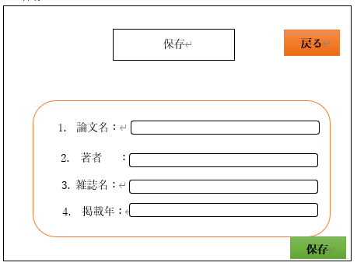
論文追加画面
論文を追加するための画面
論文名，著者，雑誌名，掲載年を入力
保存ボタンをクリックし，論文を保存(追加)
戻るボタンで前のページに遷移
ログアウトボタンでログアウトが可能
ログアウト

Slide 11
開発手順（予定）
UIの大まかな設計
画面遷移ができる程度
メイン画面
論文用のデータベースの構築
論文の追加と削除
ユーザー登録システム
随時追加機能があれば

Slide 12
メイン画面
メイン
論文１
論文２
一覧
＋追加
search
雑誌名
[論文名]
[論文名]
・特徴量軌跡の.....
・Learning to .......
・......
・...
・
・
・
・
年
著者名

